Slide 1




Dari Konsep hingga Praktik: Membangun Pipeline ML yang Andal
PUSILKOM UI TRAINING – Day 20
BNI: Officer Development Program
MLOps dan AI Engineering Fundamentals – PreRequisite Application Guide
Hendrie Gunawan
Copyright 2026 | Pusilkom UI

Slide 2
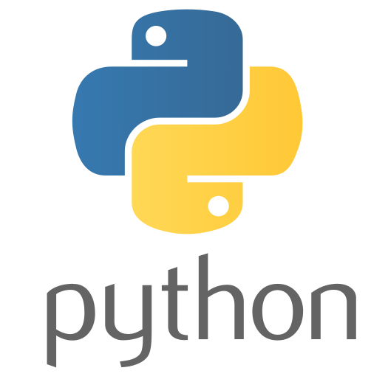

PERSIAPAN : INSTALASI TOOLS 1
Instalasi Python
Cek Apakah Sudah Ada ?, Ketikkan perintah “python –version” atau “python3 –version” (tanpa tanda “) pada command prompt atau shell anda (bash shell, z-shell)
Jika muncul response disertai versi python berarti python sudah terinstall,
Jika belum lakukan hal berikut (Windows):
Unduh installer dari python.org/downloads (pilih versi terbaru (min 3.12)
Jalankan installer — centang kotak "Add python.exe to PATH" di layar pertama (langkah paling sering terlewat)
Klik "Install Now", tunggu selesai
Tutup dan buka ulang terminal, cek ulang: python –version
Pada Linux bisa menggunakan perintah “sudo apt update | sudo apt install python3 python3-venv python3-pip –y”
Pada Mac dapat menggunakan homebrew “brew install python@3.12”
Pre-Requisite
11

Slide 3


PERSIAPAN INSTALASI TOOLS (2)
Instalasi Git
Cek Apakah Sudah Ada ?, Ketikkan perintah “git –version” (tanpa tanda “) pada command prompt atau shell anda (bash shell, z-shell)
Jika muncul response disertai versi git berarti git sudah terinstall,
Jika belum lakukan hal berikut (Windows):
Unduh dari git-scm.com/download/win
Jalankan installer, pilihan default (klik "Next" terus)
Buka ulang terminal, cek: git --version
Pada Linux bisa menggunakan perintah “sudo apt install git -y ”
Pada Mac dapat menggunakan homebrew “brew install git”
Setelah terinstal, set identitas Git Anda (wajib, dipakai untuk setiap commit):
git config --global user.name "Nama Anda"
git config --global user.email email@anda.com
Pre-Requisite
11

Slide 4
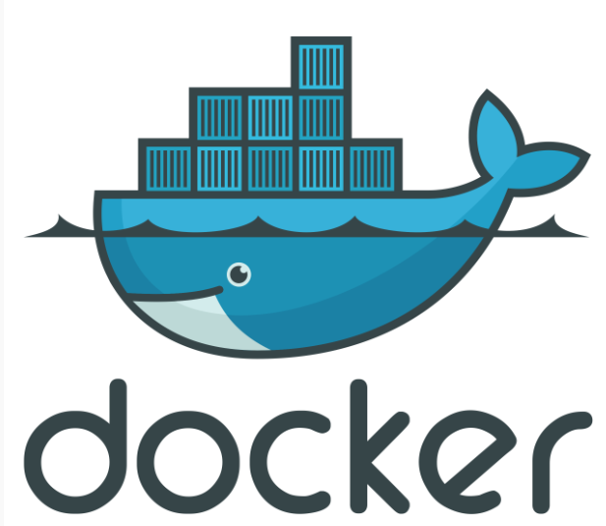
PERSIAPAN INSTALASI TOOLS (3)
Instalasi Docker Desktop
Cek Apakah Sudah Ada ?, Ketikkan perintah “docker –version” (tanpa tanda “) pada command prompt atau shell anda (bash shell, z-shell)
Jika muncul response disertai versi berarti docker sudah terinstall,
Jika belum lakukan hal berikut (Windows/Mac):
Unduh Docker Desktop dari docker.com/products/docker-desktop
Jalankan installer, ikuti instruksi (Windows mungkin minta aktifkan WSL2 — ikuti saja petunjuk di layar, biasanya perlu restart laptop sekali)
Buka aplikasi Docker Desktop, tunggu sampai statusnya "Running" (ikon paus di taskbar/menu bar jadi stabil, tidak animasi loading)
Pada Linux :
curl -fsSL https://get.docker.com -o get-docker.sh
sudo sh get-docker.sh
sudo usermod -aG docker $USER
Setelah ini, logout lalu login lagi (atau restart) supaya perintah docker bisa dipakai tanpa sudo.
Verifikasi Instalasi docker dengan “docker run hello-world”
Pre-Requisite
11

Slide 5
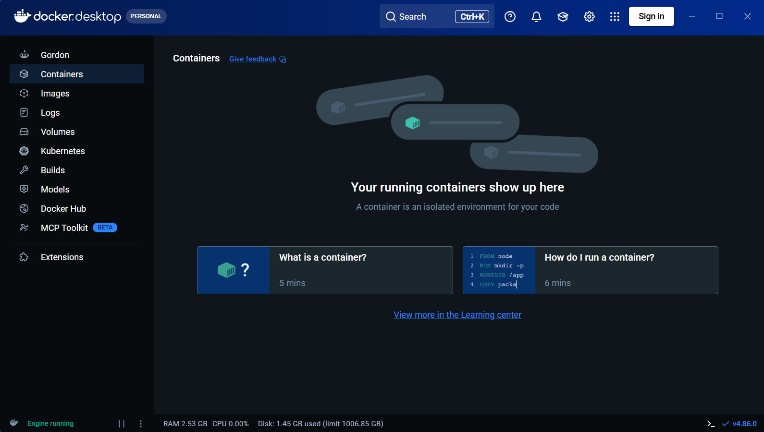
PERSIAPAN INSTALASI TOOLS (3)
Instalasi Docker Desktop
Pre-Requisite
11

Slide 6
PERSIAPAN : MEMBUAT AKUN GITHUB
Buka github.com, klik "Sign up", ikuti instruksi
Setelah punya akun, siapkan cara autentikasi untuk git push dari terminal — pilih salah satu:
Cara termudah (Personal Access Token) dengan cara Klik : GitHub → klik foto profil → Settings → Developer settings → Personal access tokens → Tokens (classic) → Generate new token → centang scope repo → Generate token, Salin dan simpan token ini di tempat aman (hanya muncul sekali). Token ini dipakai sebagai "password" saat git push diminta login.
Cara alternatif (SSH key): ikuti panduan resmi di docs.github.com bagian "Connecting to GitHub with SSH" jika sudah terbiasa dengan SSH.
Pre-Requisite
11

Slide 7
PERSIAPAN : UNDUH DATA LATIHAN
Silahkan Unduh Data
train.csv (dataset latihan)
train_v2.csv (versi kedua dataset, untuk Langkah 1.3)
production_simulasi.csv (untuk simulasi drift di Blok 5)
Melalui LMS Pusilkom Simpan ketiganya di satu folder
Pre-Requisite
11

Slide 8
PERSIAPAN : CEK DAN RICEK KESELURUHAN INSTALASI
Cek Kembali Keseluruhan Instalasi dan Data
Pre-Requisite
11

Slide 9

PERSIAPAN : SETUP FOLDER DAN VIRTUAL ENVIRONMENT
Buat folder project dan masuk ke dalamnya dengan perintah “mkdir mlops-training” atau apapun terserah anda. Pada Windows/Mac dapat menggunakan file exporer untuk membuat direktori baru
Buat Subfolder data, dan pindahkan ketiga unduhan file pada proses persiapan ke folder ini
Buat Virtual Environment (Sebuah Lingkungan Python Terisolasi) (contoh disini Adalah venv/atau nama lainnya) dengan perintah “python –m venv venv” dan tunggu sampai terdapat folder baru venv/
Aktifkan Virtual Environment :
Pada Linux/Mac : source venv/bin/activate
Pada Windows Command Prompt “venv\Scripts\activate.bat” atau Powershell “venv\Scripts\Activate.ps1“:
Tanda berhasil: muncul tulisan (venv) di awal baris terminal
Pre-Requisite
11

Slide 10


PERSIAPAN : INSTALASI LIBRARY PYTHON
Instalasi DVC, MLflow, dan Library Python Lain Pada Virtual Environment Kita,
Tool | Fungsi di training ini | Cara install
pandas | Membaca & mengolah data tabular | pip install pandas
scikit-learn | Melatih model ML | pip install scikit-learn
mlflow | Mencatat eksperimen (parameter, metric, model) | pip install mlflow
dvc | Versioning dataset | pip install dvc
great_expectations | Validasi kualitas data | pip install great_expectations
fastapi + uvicorn | Membungkus model jadi REST API | pip install fastapi uvicorn
evidently | Deteksi data drift | pip install evidently
Checkpoint : Jalankan pip list | grep mlflow (Mac/Linux) atau pip list | findstr mlflow (Windows) — harus muncul baris mlflow dengan nomor versi.
Pre-Requisite
11

